Slide 1
Славянские куклы-обереги своими руками.
2 часть

Slide 2
«НЕРАЗЛУЧНИКИ» ОБЕРЕГОВАЯ, ПОДАРОЧНАЯ
Кукла-оберег — НЕРАЗЛУЧНИКИ. Интересна история этой куклы. На первый взгляд это мужская и женская куклы, которые кажутся просто парочкой, взявшейся за руки. Но, если приглядеться, то видно, что рука у них одна и сделана из цельной тряпочки или палочки, а, следовательно, их нельзя разъединить. Такая рука считалась символом единения и того, что отныне по жизни идти они будут буквально рука об руку, все дела и беды деля пополам. Сама же куколка была символом крепкого семейного союза. После свадьбы Неразлучники вешались в красный угол. Когда рождались дети, парочка раздвигалась и "на плечи" родителей вешаются куклята. Сколько детей - столько куклят.

Slide 3
«Мировое древо» (или "Роща")
Мировое древо " (или "Роща") - это свадебная обрядовая кукла. В старину таким "древом" украшали свадебный пирог. В старинных поверьях славян мир уподоблялся дереву, корни которого символизировали подземное царство, ствол – мир живых людей, а крона – небеса. В легендах и сказаниях его называли Мировым деревом. Оно же послужило и символом рождения новой семьи, а молодой чете надлежало стать его могучими ветвями. После свадьбы "Мировое древо" занимало почетное место в избе рядом с другими хранимыми в семье куклами.

Slide 4
«Ведучка»
"Ведучка"(передача знаний от старшего поколения к младшему). Ведучка - это образ мамы (бабушки) с ребёнком, делающим первые шаги. Она его поддерживает, учит, ведёт, выводит в жизнь... Особенность Ведучки – руки мамы и ребёнка – одно целое. Ведучка - это тип древесной куколки, соответствующий для Сергиевской игрушки 19 века. Колоритные расписные фигуры в кокошниках изображали кормилицу, ведомую впереди себя малыша и передающая знания от старшего поколения к младшему.

Slide 5
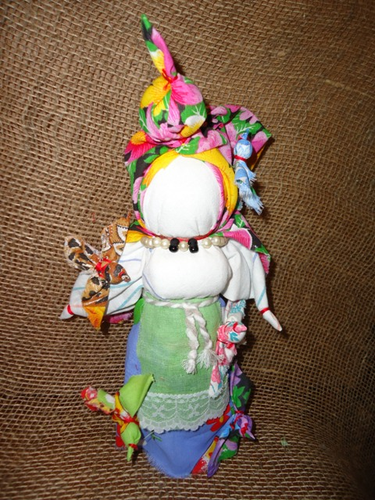
Кукла «Птица Радость» - кукла весеннего обряда, связанного с приходом весны.
«Птица Радость» - кукла весеннего обряда, связанного с приходом весны.
На Руси издревле. Считалось, что весну на своих крыльях приносят птицы. Обряд проводили замужние женщины. Они надевали яркие, нарядные одежды, украшения. Особенно нарядными были головные уборы – сороки – разного вида, украшенные перьями, отороченные мехом, похожие на птиц. Женщины выходили в поле и закликали Весну. Если во время обряда птица садилась на женщину, то считали, что весь год у нее будет счастливым, удачным.
На 9 марта по старому стилю, когда, по народной примете, прилетают жаворонки, поселянки пекли изображения этих птичек, обмазывали их медом, золотили им крылья и головы cусальным золотом и с ними ходили в рощу - звать весну, петь песни, угощать птичек, и примечать - на кого птица сядет, та будет счастлива весь год!
Куколка делается с семью птичками - символами радости на каждый день.
Этих кукол делали, встречая первых птиц, радуясь наступающему теплу.
"Весна, Весна красная! Приди, Весна, с радостью, с великою милостью! Нам зима-то наскучила, руки-ноги отморозила!…»

Slide 6
«Веснянка»
«Веснянка» или «Веснушка» по размеру не превышала длины ладони, но коса делалась длинной, богатой. При плетении её загибали петлёй, в расправленном же состоянии она вдвое длиннее тела. У этой задорной куклы делались волосы из различных по цветовой гамме ярких ниток. Обычно для изготовления использовали крестовину из двух свежих веток. У «Веснянки» особенный стиль и тона в одежде. Для наряда и косы брали нитки обычно жёлтых и зелёных тонов, что также символизировало прообраз – первоцвет. Для головки и туловища использовали ткань белых тонов. Юбка должна была быть пышной, в ней также допускалось использование других насыщенных цветов.
Куколок дарили с пожеланиями здоровья, процветания и любви, с ними делились горестями и радостями. Мужчине такой дар должен был принести молодость и жизнерадостное настроение, женщине – привлекательность. Зимой игрушка напоминала о весенних тёплых днях, верили, что она обладала целительным действием. Подарок оставляли у себя на год до наступления следующих «Веснянок». Иногда во время шумных гуляний и разжиганий костров, кукол сжигали.

Slide 7
«Первоцвет»
Куколка Радостея "Первоцвет" ярко-жёлтого цвета -очаровательный маленький оберег изо льна и хлопка. Поднятые вверх руки - знак радостного приветствия весны. Дарится как оберег радости, хорошего настроения и
оптимизма.
Название - «Первоцвет» народная кукла получила благодаря цветку, который распускался сразу вслед за подснежниками. В первые весенние денёчки это растение помогало нашим предкам поддерживать здоровье, лечить хвори. Его цветение означало, что Зима отступает.

Slide 8
Кукла «Колокольчик»
Кукла Колокольчик – куколка добрых вестей. Родина куколки – Валдай. Оттуда и пошли валдайские колокольчики. Звон колокола оберегал людей от чумы и других страшных болезней. Колокольчик звенел под дугой на всех праздничных тройках. Колокольчик имеет куполообразную форму, а сверху напоминает солнышко. У куколки три юбки. У человека тоже три царства. Медное, серебряное, золотое. И счастье складывается тоже из трех частей. Если телу хорошо, душе радостно, дух спокоен, то человек вполне счастлив. Эта куколка веселая, задорная, приносит в дом радость и веселье. Оберег хорошего настроения. Даря Колокольчик, человек желает своему другу получать только хорошие известия и поддерживает в нем радостное и веселое настроение.

Slide 9
«Барыня»
В старые времена у славян были большие семьи, во главе которых стояли большаки (старшой). Большак заведовал всем хозяйством, отвечал за благосостояние семьи, распределял работу между мужчинами. А всеми внутренними хозяйственными делами дома, распределяемыми среди женщин, управляла большуха.
Большуха – жена большака, мать и свекровь для невесток, распределяла домашнюю работу между невестками и взрослыми дочерьми, ведала заготовкой, сохранностью и выдачей продуктов. Все «женские» работы осуществлялись при контроле и участии большухи, без ее согласия даже глава семьи не мог распоряжаться в этих вопросах.
Нередко после смерти большака, даже при наличии взрослых женатых сыновей, главой рода становилась большуха. На свекрови-большухе также была ответственность за воспитание и здоровье детей семьи. У большух женщины рода учились лечебным навыкам. В случае болезни детей и с проблемами собственного здоровья невестка в первую очередь обращалась к свекрови. Роды у невесток зачастую также принимала свекровь-большуха. Кукла Большуха (Барыня) делается невесткой для свекрови в знак уважения, почитания и принятия правил новой семьи. Даря эту куклу, молодая женщина показывает, что готова признать свекровь главной и согласна прислушиваться к ее советам. Кукла Барыня - отличный подарок для свекрови.

Slide 10
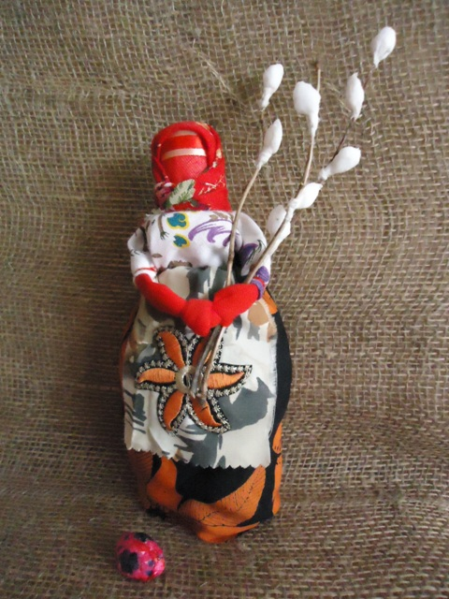
Праздничные куколки: «Вербница» и «Пасхальная»
Вербница символизирует куст вербы; пробуждение природы весной; женщину, которая идет в церковь в день Вербного воскресенья освящать вербочку. Делалась перед Вербным Воскресеньем. Ее цвета должны быть приближены к цветам вербы. В ручках кукла держит три веточки вербы. На личике можно выплести тоненький крестик.
К паре Вербнице делалась Пасхальная кукла. Она символизирует женщину, которая идет на Пасху к церкви освящать паски. Выполняется кукла в красных цветах. Лицо такой куколки обязательно должно быть красное. На лице также можно выплести тоненький желтый, или золотистый крестик. В ручках куколка держит узелок, который символизирует котомку с пасочками. И Вербница и Пасхальная делаются по одному и тому же принципу - различие в цветах и в том, что у куколок в ручках

Slide 11
«Московка» или «Кормилка»
Ее держали в доме где-нибудь повыше – на шкафу, на полке и не давали в руки никому чужому. Основа куклы – березовое полено – символ мужской силы, а сама она – архетип матери и символизирует материнскую заботу и любовь. По народному поверью, эта кукла помогает воплотить в жизнь желание иметь здорового ребенка, а также влияет на отношения между уже имеющимися детьми и родителями.
К ней поясом привязано 6 детишек, получается СемьЯ. Считалось, что большое количество детей ведет к процветанию рода, потому что в доме, где много работников, всегда будет достаток. Название куколки Московка связано с образованием московского княжества, объединившего Русь.

Slide 12
«Мать»
Оберег для счастливого материнства, представленный в виде куклы - столбушки с младенцами.
Оберег в образе женщины с младенцем на руках считался очень сильным и всегда дарился с пожеланиями благополучия, мира в семье и в душе, спокойного, радостного и уверенного существования. Он символизировал женщину, которая вышла замуж и родила детей. А способность рожать была особенно значимой для наших предков. Радость быть матерью отражала, что у такой женщины все благополучно. Куклу творили, когда хотели или уже ждали появления малыша. Дарили её также на свадьбу с пожеланиями здоровых детей, на рождение новой семьи, особо почетным гостям, когда хотели показать уважение.

Slide 13
«Женская доля»
Доля это исключительно женский оберег. В древности верили, что богиня Макоша каждой девушки еще в день рождения дарит долю, часть свей судьбы. Ее помощницы Доля и Недоля плели судьбу для каждой представительницы женского пола индивидуально. Поэтому наши прабабушки, не дожидаясь поспешной доли для своих дочерей и внуков, куклы делали сами, чтобы обеспечить своим родным долгую и счастливую жизнь.
Если мы делаем куклы обереги сами, то надо знать традиционные подходы до техники их изготовления. Ни в коем случае нельзя применять иголки при создании куклы, а также что-то обрезать. Куклу Доля делаем исключительно из ниток.
Очень важная деталь оберега Доля – это коса куклы. Коса должна быть длинной, но не тонкой. В процессе изготовления думаем о своей доле или доле своих родных, представляем себе такую судьбу, о которой мы мечтаем, и свои желания вкладываем в вид куклы. Но, конечно же, все в меру. И помимо всех неудач, благодарите долю за прекрасные моменты в вашей жизни, делайте ее с любовью и она к вам обязательно вернется. Не забывайте, что мера – это лад, гармония, счастье, золотая середина и равновесие.

Slide 14
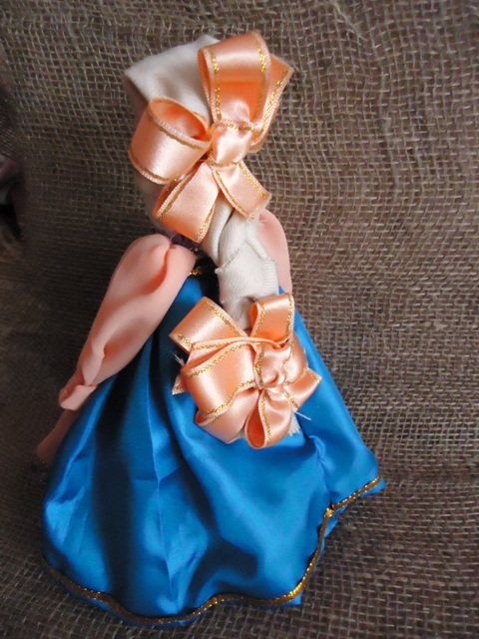
«Славутница»
Коса в пол - женская сила. Славутница девушка, поэтому голова не покрыта. Рукава в пол, черпает силу от земли. У славутницы пока еще нет своего хозяйства, поэтому руки у нее связаны, она еще не хозяйка.
Кукла славутница это гимн Женщине. Славутница уверенна в себе, она знает свою силу и умеет ею управлять, она подвижна и весела и дарит это окружающим.
В замужестве эти качества не исчезали. Они направлялись внутрь семьи. Это умение развлечь, устроить праздник, принять гостей.
Кукла славутница помогает увидеть себя настоящую, какой хочется быть на самом деле. Зачастую мы не ценим себя как женщину. Считаем несчастьем родиться женщиной. Не знаем в чем наша сила и как ее применить. В результате устаем, проклинаем женскую долю.
В кукле женщина стремилась показать Свое видение красоты, свое видение сексуальности, какой славы ей бы хотелось.

Slide 15
Вепсская, Капустка или Карельская рванка
Вепсы — небольшая народность, проживающая на территории Карелии, Ленинградской и Вологодской областей, сохранившая свои традиции и обряды, многие из которых сходны с северорусскими.
Данная куколка принадлежит их древней культуре. Эта кукла интересна тем, что является и обережной, и игровой. Она делалась из старых маминых вещей и была небольшого размера – как раз под детскую ручку. Кукла предназначалась для отведения порчи и для игры, сопровождая ребенка так долго, пока не рвалась или непортилась. До рождения малыша, чтобы «согреть колыбельку», в нее клали эту куклу. А потом кукла висела над колыбелькой и охраняла малыша, символизируя кормящую мать, у которой не иссякает молоко, оберегая от голода. Когда ребенок подрастал, он с ней играл. Но это не все амплуа куклы, образ был многогранным.
Не зря говорят, что в капусте детей находят. Так, девушки делали вепсскую куклу, когда понимали, что им пора выходить замуж, и выставляли на окно, чтобы парни знали, что пора свататься. Еще вепсская кукла олицетворяет собой образ замужней женщины, кормилицы. Ее большая грудь говорит о том, что она может прокормить всех.

Slide 16
«Девкина забава»
Такую куколку обычно мастерили девочки-отроковицы, у которых духовная жизнь переходила на качественно иной уровень, появлялись собственные недетские вопросы, мысли, проблемы. И далеко не всеми из них хотелось делиться с родными или подружками. Тогда девочка сама создавала себе собеседника – лоскутную куколку, которая внимательно выслушивала рассказы о горестях и радостях юной хозяйки. В разговоре с куклой девочка, по сути, беседовала сама с собой, училась самостоятельно находить решение вопросов.
Кукла помогала избавиться от чувства одиночества и становилась надежной сокровенной подружкой – всё слышащей и понимающей. Она пряталась обычно на печке или в сундучке. Хозяйка могла дарить этой простенькой в изготовлении куколке ленты и бусины, создавать украшения, таким образом, Девкина забава была первым шагом на пути к осознанию себя и своего места в мире, в продолжение работы над собой обычно создавалась кукла Желанница, которая помогала уже обрести контроль над своими мыслями, чувствами и желаниями.

Slide 17
Покосница
Эта кукла – образ женщины во время сенокоса. Ткань для куколки выбираем светлых и радостных, ярких тонов, потому что первый покос издавна считался праздником.
Покосница приближает ребёнка к древним традициям, как бы делая его участником взрослой работы. Игровую Покосницу взрослые делали детям во время сенокоса, чтобы развлечь и занять их, пока взрослые заняты.
Рубашечку для Покосницы можно вышить по подолу. Юбка у неё короче рубахи, так что вышивка остаётся видна.
У куколок были яркие наряды, в честь первого покоса в году, и трижды обмотанные крестовинами ручки, чтобы уберечь руки косарей от порезов. Соответственно, куколка сочетает в себе игровую и обережную функции.

Slide 18
Куколка -Подорожница
Крошечная (около 3-6 см) помощница в дороге. Издревле перемещения в пространстве, удаление от того места, где родился, связывали с опасностями, неслучайно сборы в дорогу связывались с многочисленными приметами. Такой доброй «приметой» была куколка-подорожница.
Покидая родину, увозить с собой горсть земли или золы из родного очага было давней и широко распространенной традицией. Для этой цели делалась кукла, легко помещавшаяся в ладони или не занимавшая много места в дорожной суме. В своем мешочке она несет или горсть земли, или немного золы и еще можно добавить туда кусочек хлебушка или зернышко, чтобы путник был сыт.
Прикасаться же к самой куколке мог только тот, кто её сделал и для кого сделали, таким образом она, пребывая вместе с путником в чужом пространстве, оставалась неприкосновенной частичкой пространства родного, своего, домашнего.

Slide 19
Сохранение традиций - одно из самых главных женских предназначений, особенно, если она - мама. Дарите детям обереги, делайте кукол сами, наполняйте свой дом любовью.

